Slide 1
TBS’ de ÜRETİM (HAZIRLAMA VE PİŞİRME)

Slide 2
YEMEK KALİTESİNE ETKİ EDEN ETMENLER

Slide 3
Birinci aşama yemek üretiminde kullanılacak besin maddelerinin tohumundan, ekimine, hasat edilmesi ve taşınmasına kadar olan süreç
İkinci aşama bu süreçleri takiben, hazırlama ve pişirmede uygulanan yöntemler
Son aşama yemek servis süreci

Slide 4
Üretilen yemeklerin tüketiciler tarafından beğenilmesine etki
eden;
DUYUSAL KALİTE ÖZELLİKLERİDİR.

Slide 5
Duyusal Kalite Özellikleri
1.Tat-koku faktörleri
2. Tekstür faktörleri
3. Görünüş faktörleri

Slide 6
Tat – Koku Faktörleri
GENİZ
DİL
BURUN

Slide 7
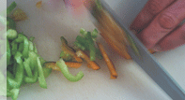
LEZZET = TAT + AROMA
Lezzet algısı genel olarak dil ile algılanan tat, burun ile algılanan koku ve burun ve geniz ile algılanan aromanın toplu algılanmasına verilen isimdir.

Slide 8
TAT
Tat, besin maddelerinin dil tarafından algılanan özelliklerindendir.
Dilimiz 4 ana tadı algılamaktadır.
tatlı , tuzlu , acı , ekşi
Tat duyusu (gustation), ağzın çeşitli bölümlerinde ve dil üstünde bulunan tat tomurcukları (reseptörleri) tarafından alınır ve beyne ulaşması ile de bir tat hissi algılanır.

Slide 9
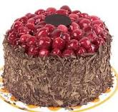
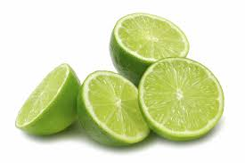
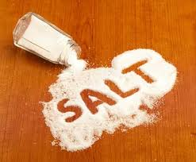
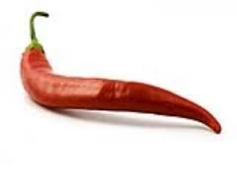
Tat Bileşikleri

Slide 10
Koku
Koku algısı yemek üretimi ve tüketimi sırasında önem taşır.
Yemeğin kokusu, içine konan yiyeceklerin yapılarında bulunan koku maddelerinden ileri geldiği gibi nane, maydanoz, kekik, yenibahar, karabiber vb. çeşni veren otlar ve baharat kullanılarak da artırılabilir.

Slide 11
Koku Bileşikleri

Slide 12
Tekstür Faktörleri (Doku-Kinestetik özellikler)
Dokunma ve hissetme terimleriyle gıdaların duyusal
özelliklerinin ifade edilmesidir.
Bu nedenle doku, besinlerin temel özelliklerinden birisi
olarak önem kazanmaktadır.

Slide 13
Parmak Hissi Dokusal Özellikleri Ağız Hissi Dokusal Özellikleri (Unluluk, Yapışkanlık, Kayganlık)

Slide 14
Görünüş Faktörleri
Göz yardımı ve görme duyusu ile karar verilebilen faktörlerdir.
Bir yemeğin tüketici tarafından ilk izlenimini görünüş ile ilgili optik ve fiziksel şekil (renk, parlaklık, şekil, büyüklük gibi) özellikleri oluşturmaktadır.

Slide 15
Optik Özellikler
Geçirgenlik Derecesi (Opaklık Derecesi)
Doymuşluk (Kroma)
Parlaklık ve Matlık
Homojenlik (bir örneklik)
Görsel lezzet

Slide 16
RENK
Yemeğin rengini içine konan yiyeceklerin rengi ve uygulanan
hazırlama ve pişirme yöntemleri sonucu meydana gelen fiziksel ve
kimyasal değişiklikler oluşturur.

Slide 17
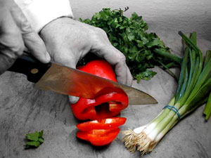
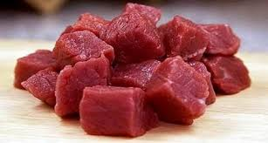
Gıdalara renk veren maddeler

Slide 18
Bu renk maddelerinin bazıları;
etkisinde değişikliğe uğrarlar.
ısı,
asit,
alkali,
oksijen
ışık

Slide 19
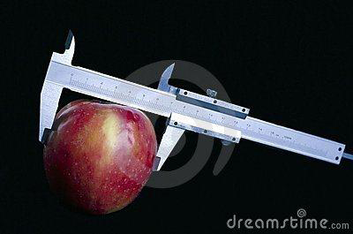
FİZİKSEL ŞEKİL ÖZELLİKLERİ
İrilik (büyüklük) ve şekil
Yüzey dokusu
Görsel kıvam-viskosite

